Slide 1

VERKTØYKASSE
RUral Planlegging og Innovasjons Lab
(RUPIL)

Slide 2
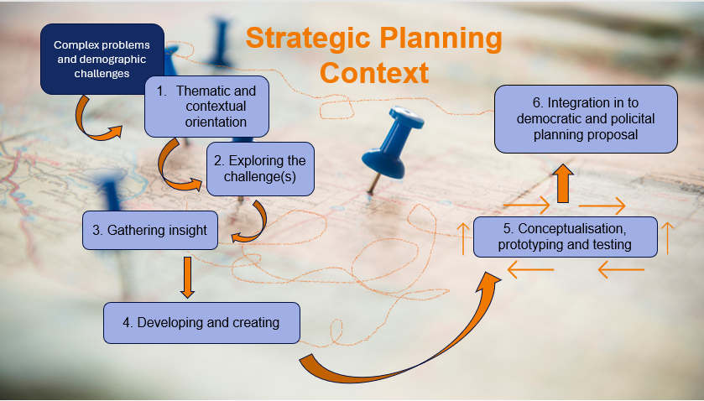
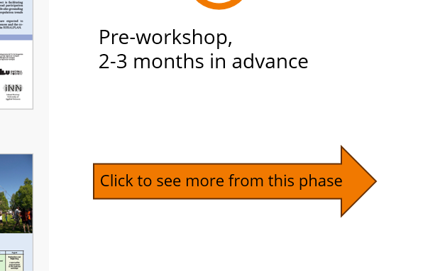


Hvordan bruker du denne verktøykassa
Bruk alltid presentasjonsmodus (lesevisning eller lysbildefremvisning)
Klikk på boksene for å få forklaringer om de ulike fasene i RUPIL-prosessen.
Klikk på den oransje pilen for å se verktøy og aktiviteter for hver fase.
Klikk på hjulene når du vil gå tilbake til RUPIL-modellen.
Klikk for å laste ned materiale du kan bruke.
1
2
3
4

Slide 3

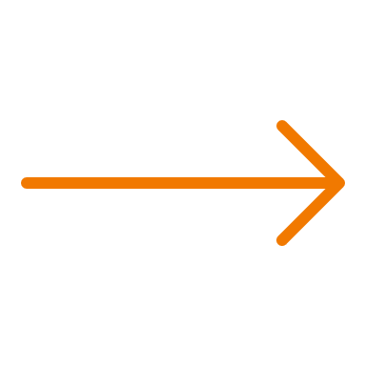


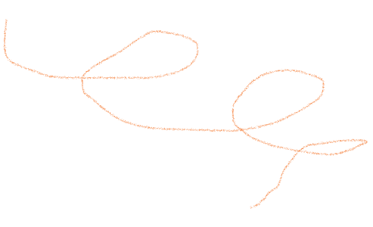
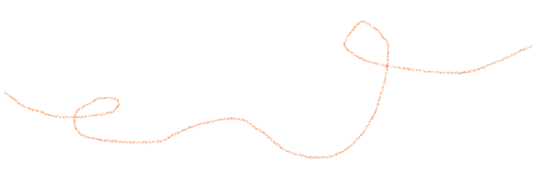
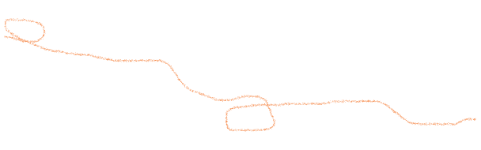
Strategisk planleggingskontekst
Komplekse problemer og demografiske utfordringer
Plassere RUPIL i den lokale planprosessen
6. Integrere samskapte resultater i det demokratiske plansystemet
Utforske utfordringene
3. Skaffe innsikt
5. Konseptualisere, prototype og teste
4. Utvikle og skape
Finn tilbake til denne siden når som helst ved å klikke på dette symbolet

Slide 4

1 Plassere RUPIL i den lokale planprosessen- forberedelser (undertittel)
Den første fasen handler om å forberede hvordan RUPIL skal presenteres og brukes inn i den øvrige plan-prosessen i kommunen.
Hva skal gjøres i fase 1:
  Lage invitasjonen til workshopen som inneholder praktisk informasjon om hva RUPIL er, og en kort introduksjon til hovedutfordringene for kommunen/regionen som er i fokus.
  Forberede hvordan kommunens plan-hierarki kan presentes på en oversiktlig og pedagogisk måte, slik at deltakerne på workshopen forstår hva slags prosess de skal delta i.
  Innhente relevant statistikk.
Klikk her for å se verktøyet til fase 1

Slide 5
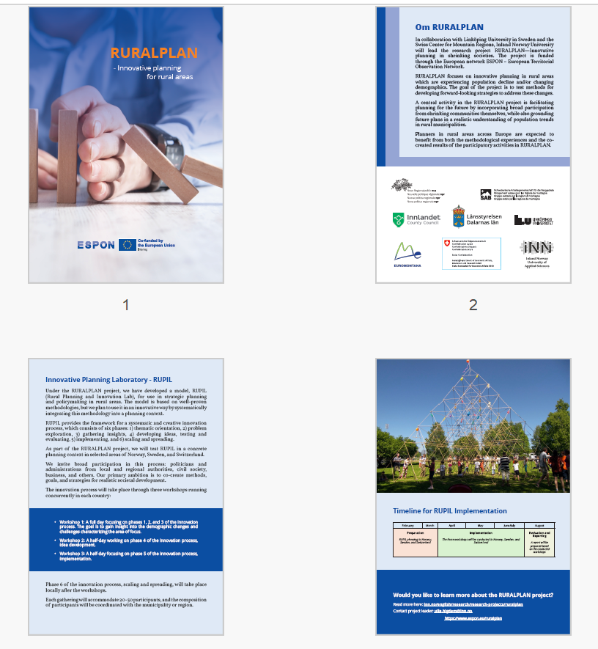

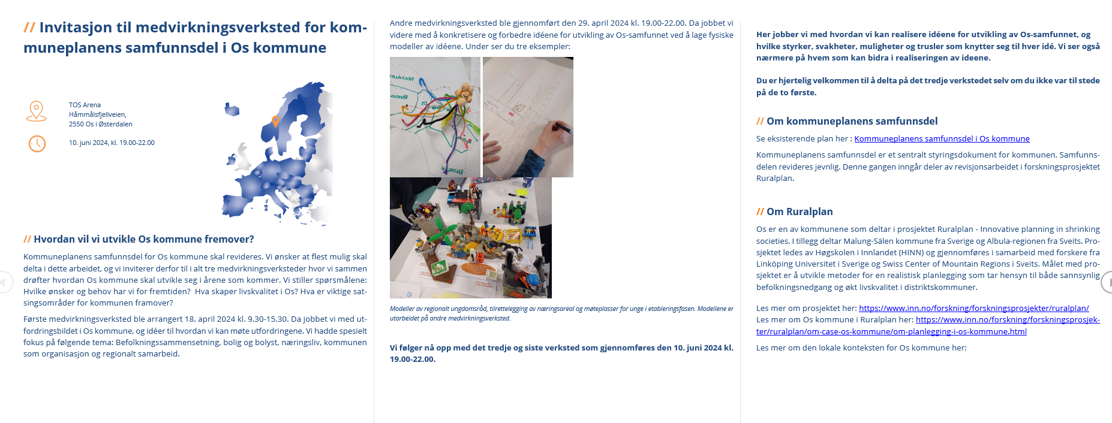

Fase 1: Forberede RUPIL-prosessen
VERKTØY
1
Fyll ut informasjonsheftet om RURALPLAN. Informasjonsheftet forklarer bakgrunnen for prosjektet og hvordan RUPIL fasiliteres. Heftet har også en tidslinje for alle workshopene.
Lag invitasjon til workshop 1.
Send ut heftet og invitasjon til aktuelle deltakere.
Før workshopene:
2-3 måneder i forveien.
Klikk her for å se mer fra fase 1
2

Slide 6
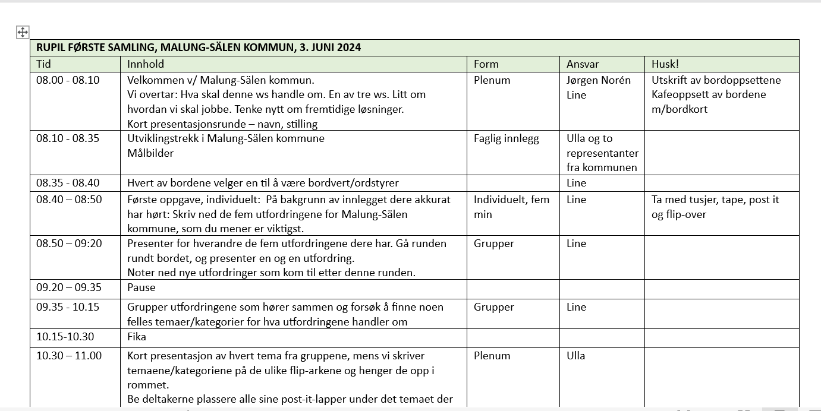
Fase 1: Forberede RUPIL-prosessen fortsetter
VERKTØY
3. Hent statistikk fra relevante kilder: Innlandsstatistikk, SSB, og Eurostat. Aktuelle søkeord kan være:
  befolkningsutvikling,
  aldersfordeling,
  nettoinnflytting,
  sysselsetting.
  Det kan også være interessant å se på antall fritidsboliger, skoleskyss, boligmasse.
4. Fasilitator utarbeider en detaljert tidsplan for workshopene. Avklarer med vertskapet behov for nødvendig utstyr.
4
Gå tilbake til RUPIL-modellen for neste fase

Slide 7
2 Utforske utfordringene
Om fase 2:
I denne fasen starter RUPIL-workshopen med å utforske utfordringene. Hvilke utfordringer står vi overfor? Hvem blir berørt? Hva vet vi om konsekvensene? Hvordan skal vi forstå disse utfordringene med utgangspunkt i en realistisk tilnærming?
Målet er at vi gjennom å undersøke disse utfordringene vil komme frem til en felles forståelse av det utfordringsbildet vi står overfor.
Hva skal gjøres i fase 2:
Forberede presentasjon av de viktigste statistiske funnene og annen relevant dokumentasjon.
Forberede hvordan tilnærmingen til realistisk planlegging skal forklares. Husk å vektlegge at utgangspunktet vårt er den nåværende situasjonen i kommunen/regionen og realistiske forventninger til fremtidig utvikling. Vekst skal ikke være en forutsetning for utvikling; i stedet bør fokuset være på livskvalitet.
Klikk for å se verktøy i fase 2

Slide 8
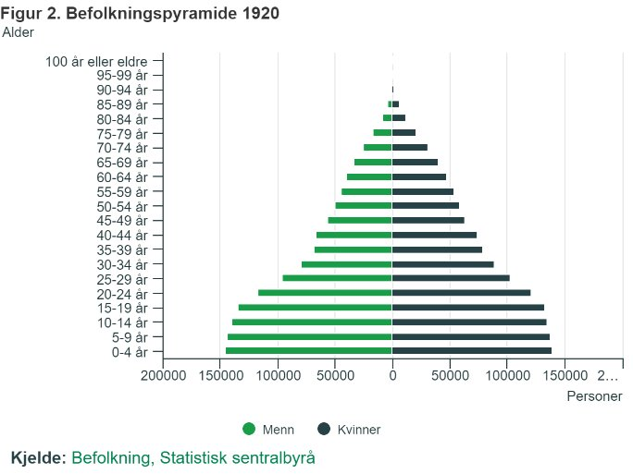
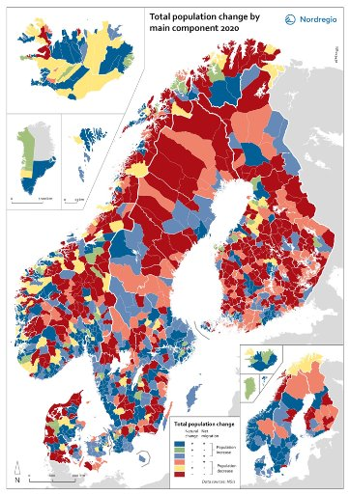
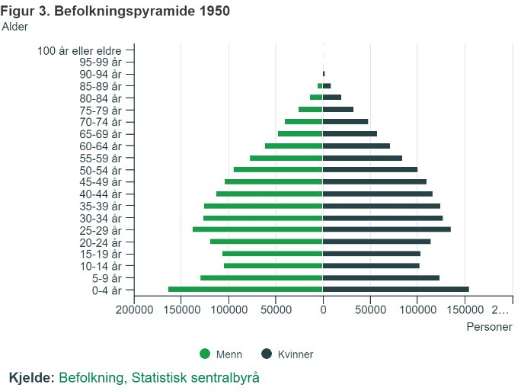
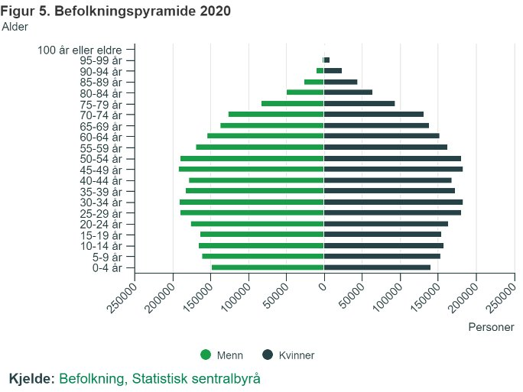
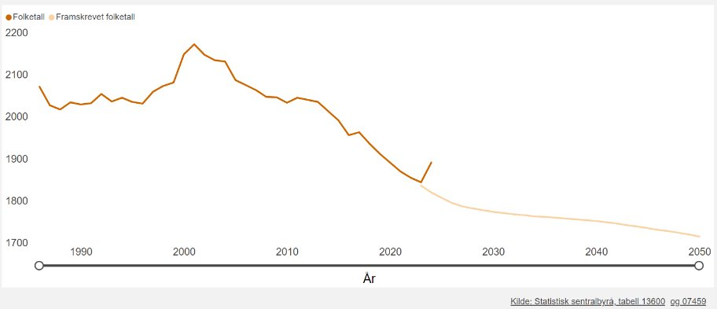
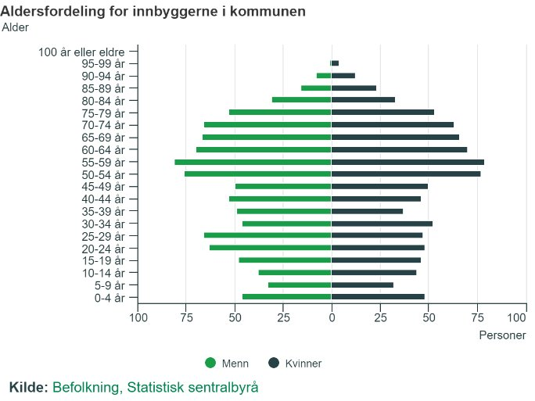
Fase 2: Utforske utfordringene
VERKTØY
Norge 1920
Eksempler på hvordan planmyndighetene kan presentere utfordringene ved hjelp av tall og visuelle fremstillinger:
Generell befolkningsutvikling​
Historiske trender og prognoser for lokale befolkningstall​
Aldersfordeling både historisk og nåværende
1
3
Norge 1950
2
Norge 2020
En norsk kommune 2023
Klikk for verktøy i fase 3

Slide 9
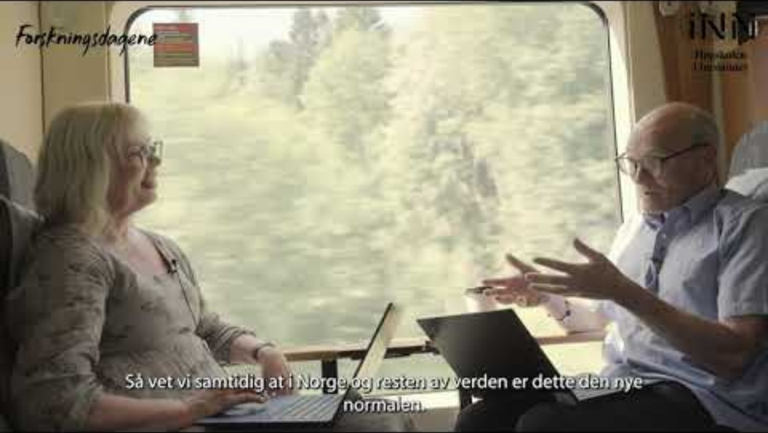
Fase 2: Utforske utfordringene fortsett
VERKTØY
Befolkningsvekst er ikke en forutsetning for utvikling!
RUPIL-prosessen bygger på forutsetningen om det vi kaller ‘realistisk planlegging’ som handler om å møte planleggings- og politiske tiltak med strategier for aksept og tilpasning.
Utgangspunktet for en vellykket RUPIL-prosess er at vi aksepterer demografiske utfordringer (befolkningsnedgang), og finner nye og innovative måter å planlegge på.
Instruksjon:
Hold en innledning om realistisk planlegging, for å tydeliggjøre at denne tilnærmingen er sentral i RUPIL.
Les om realistisk planlegging: Selv med nedgang i folketallet kan livet på bygda være godt
Eller se video som forklarer hva dette er:
Gå tilbake til RUPIL-modellen for neste fase

Slide 10
3 Skaffe innsikt
Om fase 3:
Å oppnå innsikt innebærer å etablere en grundig forståelse av et problem og identifisere sammenhenger som tidligere ikke var synlige. Derfor er det viktig å involvere et bredt spekter av interessenter i workshopen; innbyggere, næringslivsaktører, frivillige, politikere osv. Forskjellige deltakere kan også dele hvordan de ønsker å delta og bidra i problemløsningsprosessen ( i fase 6).
Fase 3 starter med at utfordringsbildet fra fase 2 presenteres for alle deltakerne på work-shopen.
Hva skal gjøres i fase 3:
Samle innsikt fra deltakerne i workshopen ved å gjennomføre en aktivitet i tre steg. Aktiviteten hjelper deltakerne med å beskrive sine innsikter, og deretter definere og velge ett hovedfunn som de skal jobbe videre med i prosessen.
Som en del av første del av fase 3 vil deltakerne fordele seg i grupper ut fra hvilke temaer de ønsker å arbeide med i work-shopen.
Klikk for å se verktøy for fase3

Slide 11
Fase 3: Skaffe innsikt
VERKTØY
Steg 1 Definer innsikter
Instruksjon:
Skriv ned fem innsikter du har fått fra presentasjonene du nettopp har hørt. Én innsikt per post-it-lapp.
Dann grupper på 4-5 personer og presenter innsiktene for hverandre. Ta runden i gruppa, én person av gangen.
Plasser post-it-lappene på et flippover-ark og se etter fellestrekk blant innsiktene. Kategoriser innsiktene basert på disse temaene.
Hver gruppe presenterer sine kategorier/temaer i plenum.
Når alle gruppene har presentert, vil fasilitator identifiserer noen overordnede temaer og skrive disse på nye flippover-ark, ett tema per ark. Arkene med temaoverskrifter henges opp på veggen.
Gruppeinndeling: Alle deltakerne i work-shopen skal nå fordele seg på hvilke tema som de ønsker å jobbe videre med. Deltakerne går til flippover-arket med det aktuelle temaet som de er mest interessert i.
Viktig! Hver gruppe bør ha minimum 3 og maksimum 6 deltakere. Gruppene bør være mangfoldige, altså tverrfaglig sammensatt.
Alle deltakerne deltar i å plassere alle post-it-lappene under det passende flipover-temaet.
TID:
Individuell, 15 minutter
Gruppe, 30 minutter
Gruppe, 10 minutter
Gruppe/plenum, 30 minutter
Fasilitator/plenum, 10 minutter
Individuell/plenum, 10 minutter
Felles, 5 minutter
Klikk for å gå til neste steg i fase 3

Slide 12
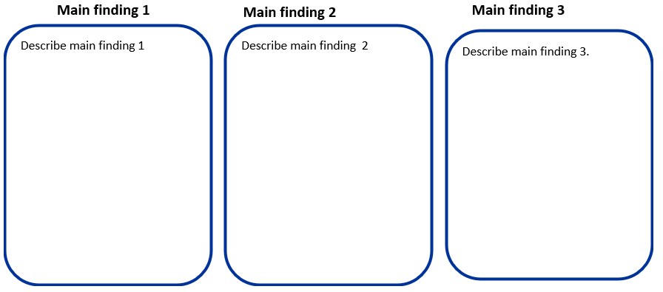
Fase 3: Skaffe innsikt fortsett.
VERKTØY
Steg 2 Identifiser hovedfunn
Deltakerne har valgt temaet de ønsker å fortsette å jobbe med. Neste steg er å identifisere hovedfunnene for dette temaet.
Et hovedfunn oppstår vanligvis når flere kilder peker i samme retning. For eksempel, hvis tre personer har beskrevet noe lignende, kan det indikere at dette er et punkt som bør følges opp.
Instruksjon:
Hver gruppe får utdelt et A3 ark (hovedfunn)
Oppsummer innsiktene ved å formulere tre hovedfunn.
Dokumenter de tre hovedfunnene på flipover-arket og heng det opp på veggen.
TID:
1. Gruppe, 20 minutter
2. Gruppe, 10 minutter
Klikk for neste steg i fase 3

Slide 13

Fase 3: Skaffe innsikt fortsett. 2
VERKTØY
Steg 3 Reformulere hovedfunn til «hvordan kan vi»-spørsmål
Instruksjon:
Hver gruppe skal nå velge ett hovedfunn som gruppen ønsker å jobbe videre med.
  Demokratisk avstemning: Hver person i gruppa får tre stemmer som de kan bruke på de hovedfunnene de ønsker å utforske videre. Du kan enten gi alle stemmene til ett tema eller fordele dem på opptil tre temaer.
Når dere har valgt ett hovedfunn å fokusere på, reformuler hovedfunnet til et «hvordan kan vi»-spørsmål. Ved å omformulere funnet til et «hvordan kan vi»-spørsmål, aktiverer vi løsningsorientert tenkning, som vi vil bruke i neste fase (fase 4).
  Eksempel:
    Hovedfunn: Slitte og lite attraktive lekeplasser for barn og familier.
    Reformulering: «Hvordan kan vi skape hyggelig og innbydende lekeplasser?»
TID:
1. Gruppe, 20 minutter
2. Gruppe, 20 minutter
Gå tilbake til RUPIL-modellen for neste fase

Slide 14
4 Utvikle og skape
Om fase 4:
Vi går nå fra å utforske problemer til å utvikle ideer. Fase 4 handler om å utvikle ideer og løsninger.
Ideutvikling er en helt sentral del av innovasjonsarbeidet. Ideutvikling er en kreativ prosess der vi skaper og beskriver nye ideer. I denne fasen vil vi utforske muligheter og ideer som kan bidra til å løse problemet vi står overfor. Derfor er det viktig å generere mange ideer og sikre at deltakerne er åpne og bygger videre på hverandres innspill.
Det finnes mange metoder og tilnærminger for idéutvikling. For å få en god kreativ prosess er det viktig at vi kombinerer det å jobbe individuelt, i gruppe og i plenum (IGP).
Etter at vi har fått frem mange forslag til løsninger, mange ideer, går vi over til å gjøre avgrensninger og konkretisere hvilken ide vi skal ta med oss videre til fase 5.
Hva bør gjøres i fase 4:
Fase 4 består av flere elementer; fra ideutvikling til evaluering og konkretisering av ideer.
Klargjør alt materiale som skal benyttes før en setter i gang arbeidet (husk utskrifter i A3)
Klikk for å se mer om fase 4

Slide 15
4 Utvikle og skape fortsett.
Råd som gjelder for denne fasen:
Kvantitet fremfor kvalitet – produser så mange ideer som mulig!
Tenk utenfor boksen – ingen ideer er dårlige ideer! Kanskje er det den dummeste ideen som viser seg å være den mest geniale?
Bygg videre på hverandres ideer – husk Ja, og! I stedet for Ja, men…
Skap et mangfold av ideer – unngå å kritisere eller komme med innvendinger til hverandres ideer. Sett pris på stor variasjon.
Alle må delta – unngå gruppetenkning. Alle kan være kreative, men noen trenger kanskje litt mer tid på å komme i gang.
Forsøk å utfordre deg selv og ditt vante tankemønster!
Klikk for å se verktøy i fase 4

Slide 16
Fase 4: Utvikle og skape
VERKTØY
Steg 1: Ideutvikling – Crazy8
Instruksjon:
Skriv en løsning på problemet i hver av de åtte rutene.
TID:
Individuell, 15 minutter
«Hvordan kan vi skape hyggelige og innbydende lekeplasser?»?
Klikk for mer verktøy fra fase 4

Slide 17
Fase 4: Utvikle og skape fortsett.
VERKTØY
Steg 2: Videreutvikle ideer - Ja! Og…!
Hensikten med denne oppgaven er å bygge videre på og videreutvikle hverandres ideer.
Hver deltaker får et ferdiglaget A3-ark med tre kolonner (se neste slide) for å skrive ned og videreutvikle ideer.
Instruksjon:
Tenk ut tre mulige løsninger på problemet, og skriv én idé for hver løsning i hver av de tre kolonnene.
Gi arket videre til personen som sitter til høyre for deg. Nå har alle et nytt ark foran seg med tre ideer på. Bygg videre på, utdyp og utvid ideene du ser.
Gjenta denne prosessen én gang til: Gi arket videre til personen som sitter til høyre for deg. Bygg videre på, utdyp og utvid ideene på arket foran deg. Gjenta prosessen én siste gang i en tredje runde.
Etter tre runder, stopp skrivingen og del ideene med gruppen. Hver person får omtrent ett minutt til å presentere de tre ideene de nå har på sitt opprinnelige ark.
TID:
Individuell, 5 minutter
Individuell, 5 minutter
Individuell, 5 minutter
Gruppe, 15 minutter
Klikk for å se verktøyet fra fase 4

Slide 18
Fase 4: Utvikle og skape fortsett.2
VERKTØY
Steg 2: Videreutvikle ideer - Ja! Og…!
Idé 1 | Idé 2 | Idé 3
Beskrivelse av ideen
Skriv ned tre mulige løsninger/ideer under idé 1, 2 og 3.
Videre utvikling av ideen
Bygg videre på andres ideer i neste runde.
Videre utvikling av ideen
Bygg videre på andres ideer i neste runde.
Klikk for neste steg i fase 4

Slide 19
Fase 4: Utvikle og skape fortsett.3
VERKTØY
Steg 3: Idé-evaluering – STARK-krysset
Det finnes flere kriterier som kan brukes for å evaluere ideer. En vanlig metode er å benytte matriser som kombinerer minst to parametere, noe som gjør det enklere å diskutere og vurdere ideene på en systematisk måte. Typisk inkluderer matrisen parametere som «Implementering», som vurderer hvor enkelt eller utfordrende det er å gjennomføre ideen, og «Effekt/Verdi», som analyserer ideens innvirkning og verdi.
TIME:
Gruppe, 20 minutter
Gruppe, 20 minutter
Instruksjon:
Bruk matrisen (neste side) til å diskutere hvor hver idé hører hjemme. Én person fra hver gruppe tar ansvar for å plassere ideene i matrisen. Skriv ideene på post-it-lapper.
Etter at dere har plassert alle ideene i matrisen, skal dere stemme fram én idé som dere ønsker å gå videre med, og som dere i neste fase skal konseptualisere og teste. Bruk demokratisk avstemning: tre stemmer per person. Du kan enten gi alle stemmene til én idé eller fordele dem på tre forskjellige ideer.
Klikk for å se matrise-verktøyet

Slide 20
Fase 4: Utvikle og skape fortsett.4
VERKTØY
Steg 3: Idé-evaluering – STARK-krysset
Lett å gjennomføre
Liten effekt/verdi
Stor effekt/verdi
Gå tilbake til RUPIL-modellen for neste fase
Vanskelig å gjennomføre

Slide 21
5 Konseptualisere, prototype og teste
Om fase 5:
Fase 5 består av flere elementer – konseptualisering, prototyping og testing. Først skal deltakerne konseptualisere ideen som de valgte å gå videre med. Å konseptualisere betyr å forme eller utvikle en idé eller tanke til et konkret konsept eller plan. Det innebærer å beskrive ideen i mer detalj; hvilke elementer består den av, hvilke aktiviteter og/eller aktører inkluderer den osv. Deretter skal deltakerne benytte konseptet som grunnlaget for den kreative fasen kjent som prototyping. En prototype er en visualisering av konseptet. Til sist vil prototypen bli testet, evaluert og forbedret. Dersom en har tid, kan testingen av prototypen gjentas flere ganger til prototypen er klar for implementering.
Hva skal gjøres i konseptualiseringsdelen av fase 5?
Ideen som ble valgt i fase 4 skal beskrives som et konsept. Dette innebærer å tydeliggjøre ideens hensikt og innhold for å legge fundamentet for videre utvikling.
Klikk for å se verktøy for å konseptualisere

Slide 22
Fase 5: Konseptualisere
VERKTØY
Beskriv ideen
Instruksjon:
Gå tilbake til ideen som ble valgt i fase 4 og beskriv den så tydelig og detaljert som mulig:
TID:
Gruppe, 15 minutter
Hvem er deltakerne.
Hva er innholdet.
Hvordan møter ideen brukernes behov
Hvilke deler består den av, hvilke aktiviteter.
Hva er tidslinjen for ideen.
Klikk for å se neste steg i fase 5

Slide 23
5 Konseptualisere, prototype og teste 2
Hva er en prototype?
En prototype er en foreløpig versjon av et produkt, en tjeneste eller en prosess. Den fungerer som en skisse eller modell av ideen vår, og gir oss muligheten til å diskutere, teste og evaluere den.
Målet er å teste en idé raskt og rimelig, samle innspill og tilbakemeldinger for å forbedre ideen. Selv om det ikke er mulig å prototype alle aspekter av et produkt, en tjeneste eller en prosess, kan vi velge spesifikke elementer å prototype. Viktig å tenke gjennom hva en vil oppnå med å presentere en prototype og hvem en skal få innspill fra. Kanskje skal en presentere en ide/et konsept for å få gjennomslag eller for å få innvilget midler til gjennomføring?
Hva skal gjøres i prototypingsdelen av fase 5?
I denne delen av fase 5 skal det lages en fysisk eller digital prototype av konseptet.
Før deltakerne settes i gang med prototypingen, må fasilitator gå igjennom forskjellige måter å prototype på (ulike varianter av prototyping blir presentert på neste side).
Fasilitatoren må huske å ta med et utvalg med materialer som kan brukes i prototypingen (eks. Lego, Playmobil, piperensere, farger, papp og papir, saks og lim).
Klikk for å se måter å prototype på

Slide 24
Fase 5: Prototype
Forskjellige måter å prototype på
Du kan lage en fysisk prototype ved å bruke materialer som papir, markører, piperensere, leire, Lego eller Duplo. Hvis du prototyper en tjeneste, kan du bruke rollespill for å simulere innovasjonen. Alternativ kan du lage klassiske storyboards som i filmproduksjon eller en digital presentasjon som for eksempel en animasjon. Velg den prototypen som passer best til konseptet ditt. Tenk også gjennom hvem du skal fremvise prototypen til og hva du skal oppnå med å vise frem prototypen?
Fysisk prototype (Mock-ups)
Rollespill, teater
Storyboard
Digital
TID:
Fasilitators gjennomgang: 10 min.
Gruppe: 60 minutter for å lage en prototype.
Klikk for eksempel av prototype i en planleggingssammenheng

Slide 25
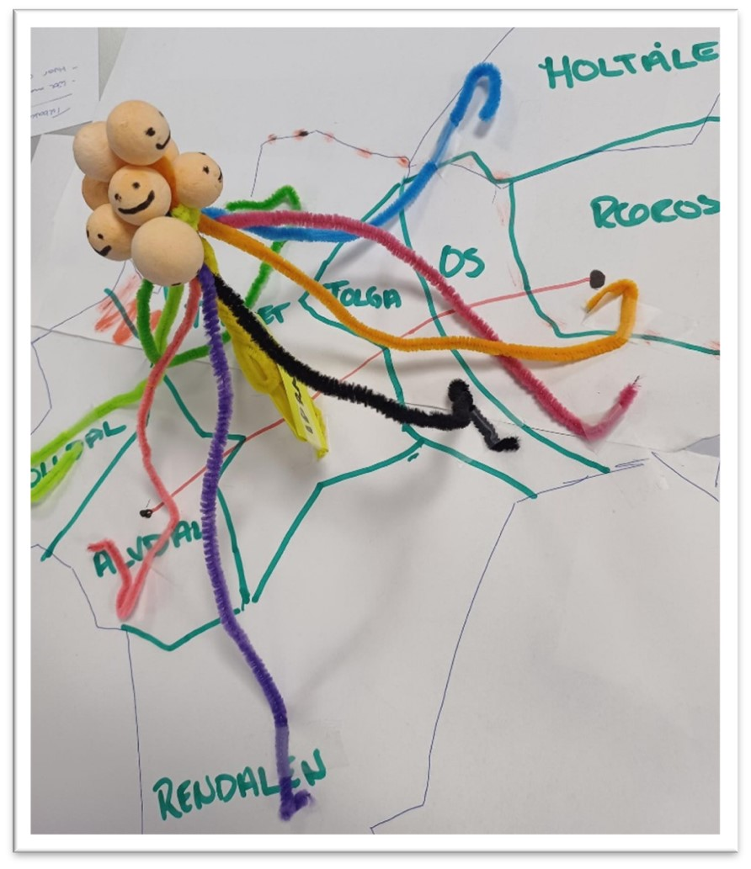
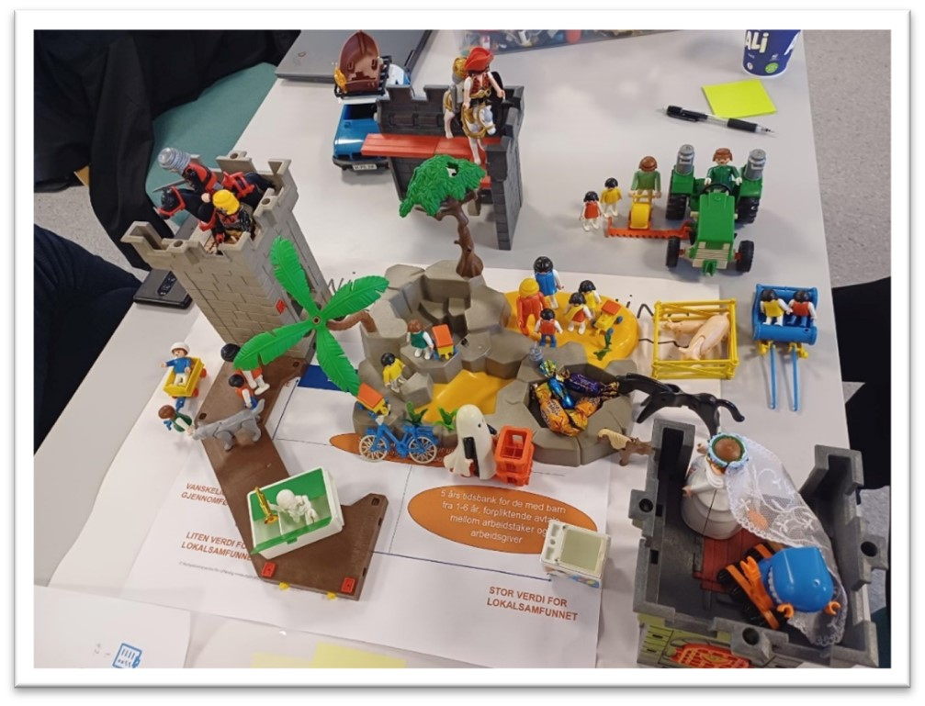
Fase 5: Prototype fortsett.
Eksempler av prototyper i en planleggingssammenheng
Fysiske prototyper:
Kan være enkle representasjoner eller mer detaljerte modeller.
Trenger ikke være funksjonelle, men brukes til å simulere situasjoner.
Sikrer at fokus ligger på det viktige – ikke visuelt design, men på sammenhenger og sekvenser.
Fysisk prototype om Regionalt ungdomsråd
Fysisk prototype om møteplasser
Klikk for flere eksempler på prototyper

Slide 26
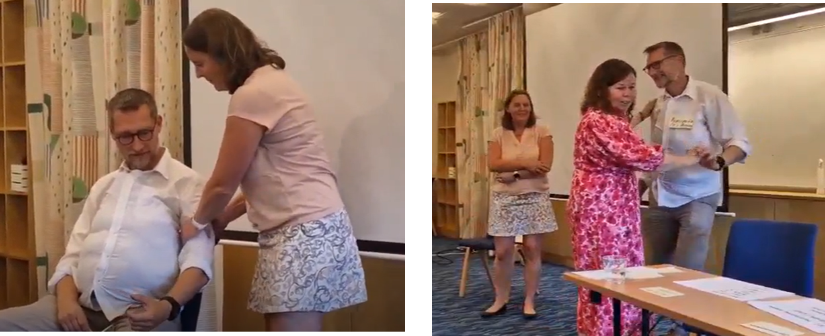
Fase 5: Prototype fortsett.2
Eksempler på prototyper i en planleggingssammenheng
Rollespill:
Hjelper til med å vise hvordan en bruker kan samhandle med ideen, produktet eller tjenesten.
Kan tilpasses mange ulike scenarier og sammenhenger.
Rollespill om eldre og helsetjenester.
Klikk for flere eksempler

Slide 27
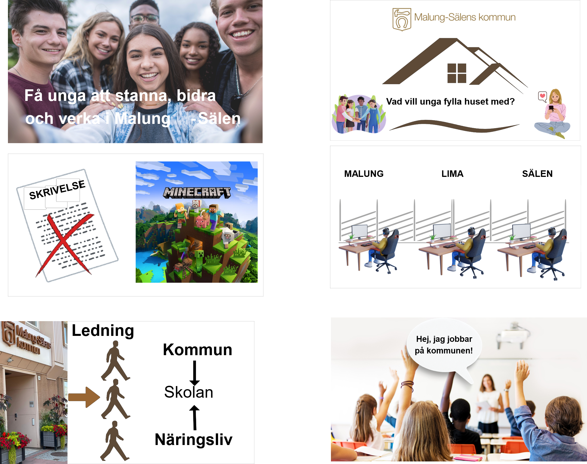
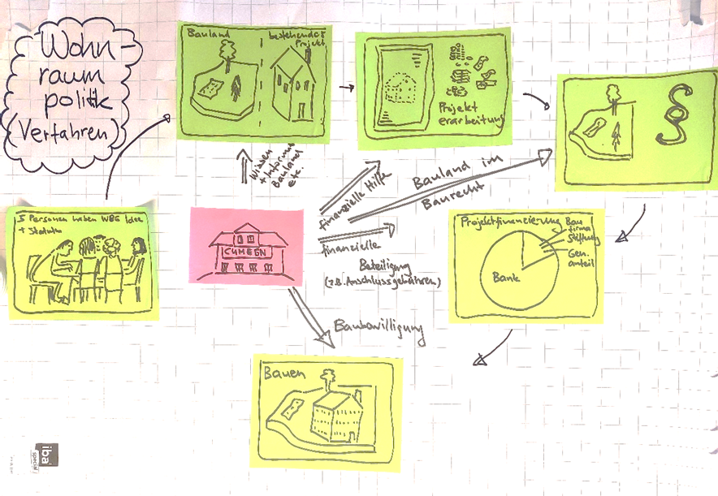
Fase 5: Prototype fortsett.3
Eksempler av prototyper i planleggingssammenheng
Storyboard:
Egner seg best når en vil fremstille en prosess eller historie.
Brukes mye i filmproduksjon.
Viser historien kronologisk ved å gi en trinnvis visuell fremstilling av hendelser.
Digital storyboard om utvikling av et attraktivt sted
Storyboard om boligpolitikk
Klikk for neste steg i fase 5

Slide 28
5 Konseptualisere, prototype og teste
Om å teste i fase 5:
Fase 5 avsluttes med testing av prototypen. Alle deltakere engasjerer seg i å teste og evaluere hverandres prototyper. Basert på tilbakemeldingene (testingen) skal prototypen justeres og eventuelt testes igjen.
Hva som skal gjøres i denne delen av fase 5:
Prototypene presenteres
Andre deltakere gir tilbakemeldinger
Gruppen justerer konseptet og prototypen basert på tilbakemeldingene
Gruppen gjennomfører en SWOT-analyse av ideen
Klikk for å se verktøy for å teste

Slide 29
Fase 5: Teste
VERKTØY
Kafédialog
.
I en kafédialog beveger deltakerne seg fra bord til bord for å gi tilbakemeldinger på prototypene. Én eller to fra hver gruppe blir værende ved bordet for å presentere prototypen, mens de andre gruppemedlemmene besøker de andre gruppenes bord.
Instruksjon:
Velg en bordvert og en referent som blir værende ved bordet for å presentere prototypen.
Når dialogrunden starter:
  Bordverten ønsker gjestene velkommen og presenterer hoved-innovasjonsspørsmålet og gruppens prototype.
  Gjestene stiller oppklarende spørsmål (hva, hvordan, hvilke).
  Gjestene gir deretter sine tilbakemeldinger basert på de inntrykkene de har fått, samt forslag til forbedringer.
  Referenten noterer tilbakemeldingene.
TID
Fasilitator gjennomgår hva en kafe-dialog er og hvordan øvelsen gjennomføres. 10 minutter
Fasiltatator setter i gang kafedialogen. Hver runde tar 10 minutter. Den totale tiden som brukes, er avhengig av antall grupper.
Klikk for å se neste steg i kafédialogen

Slide 30
Fase 5: Teste fortsett.
VERKTØY
Kafédialog forts.
.
Når rundene er gjennomført, skal gruppen samles igjen og behandle prototypen etter tilbakemeldinger og forslag til forbedringer.
Instruksjon:
Bordverten presenterer tilbakemeldingene som er mottatt
Alle i gruppen bruker noen minutter på å tenke individuelt på justeringer og forbedringer av prototypen.
Gå runden rundt bordet og la alle deltakerne presentere sine innspill for å forbedre prototypen.
Prototypen videreutvikles og forbedres basert på alle de nye innspillene.
TID:
Gruppe, 15 min
Individuell, 5 min
Gruppe, 10 min
Gruppe, 30 min
Gå til bake til RUPIL-modellen for neste fasen

Slide 31
Fase 6 Integrere samskapte resultater i det demokratiske plansystemet
Om fase 6
RUPIL kan brukes som hovedtilnærming for å utvikle innovative strategier og løsninger i planleggingsprosessen, eller som en sentral del av prosessen. Ideelt sett er dette avgjort i innsiktsfasen og settes nå ut i livet. I den siste fasen av RUPIL-prosessen skal de samskapte løsningene og ideene integreres i den lokale/regionale strategiske planleggingsprosessen, innenfor rammen av realistisk planlegging.
  Hva skal gjøres i denne fasen:
Gjennomføre en SWOT-analyse av de samskapte løsningene.
Lage en plan med roller og ansvar for oppfølging av de samskapte løsningene for videre integrering i den demokratiske planleggingsprosessen.
Presentere de samskapte løsningene for relevante myndigheter.
Planmyndigheten bestemmer hvordan resultatene fra RUPIL skal integreres i den ordinære offentlige planleggingsprosessen, noe som sikrer både demokratisk legitimitet og formell bekreftelse på samarbeidsaktiviteter.
Statens forpliktelse til samarbeid med myndigheter på ulike nivåer, interessenter og aktører bekreftes gjennom et handlingsprogram.
Se verktøy for fase 6

Slide 32
Fase 6 Integrere resultatene
VERKTØY
SWOT-analyse
Når dere skal vurdere implementeringen av løsningen eller ideen deres i forhold til realistisk planlegging, bør følgende aspekter vurderes: styrker, svakheter, muligheter og trusler (Engelsk: Strengths, Weaknesses, Opportunities, Threats= SWOT).
TID:
Individuell, 10 min
Gruppe, 20 min
Gruppe, 30 min
Instruksjon:
Hver deltaker i gruppa fyller inn styrker, svakheter, muligheter og trusler i forhold til implementeringen av løsningen/ideen dere har. Skriv på post-it-lapper som senere klistres på matrisen (neste slide).
Ta runden i gruppa og del innspillene med hverandre.
Oppsummer hovedfunnene i en felles matrise.
Klikk for å se verktøy for SWOT-analyse

Slide 33
Fase 6 Integrere resultatene fortsett.
VERKTØY
SWOT-analyse matrise
STYRKE
Hva er konseptets styrker? Hva kan oppnås ved å implementere din løsning?
SVAKHETER
Hva er konseptets svakheter? Er din løsning bærekraftig? Er den realistisk?
MULIGHETER
Hvem skal involveres for å realisere din løsning? Hvem kan bidra?
TRUSLER
Hvordan skal du håndtere trusler eller hindringer under implementeringen?
Gå til bake til RUPILmodellen

Slide 34
Fase 6: Integrere resultatene fortsett. 2
VERKTØY
Roller og ansvar
Vi fokuserer på muligheter og trusler i forhold til implementeringsprosessen og diskuterer hvem som kan følge opp henholdsvis muligheter og trusler, og hvordan dette kan gjøres.
TID:
Gruppe, 40 minutter
Instruksjon:
Bruk dine hovedfunn fra ‘mulighetene’ og diskuter de forskjellige aktørenes roller og ansvar i implementeringsprosessen:
    Hvem kan bidra til å realisere ideen og hvordan (næringsliv, kommuner, regioner, frivillige organisasjoner, forsknings- og utdanningsinstitusjoner)?
    Hvem kan hjelpe med å håndtere trusler og minske forholdene som kan hindre implementeringen av ideen (juridiske eller økonomiske eksperter, implementerings-team, brukergrupper)?
Klikk for å se mer denne fasen

Slide 35
Fase 6: Integrere resultatene forsett. 3
VERKTØY
Presentasjon av sluttproduktet
Løsningene og ideene blir presentert for alle deltakerne.
TID:
Gruppe, 20 minutter
Gruppe, 10 minutter hver
Vert, 10 minutter
Instruksjon:
Forbered en presentasjon av din løsning/idé. Presentasjonen skal inneholde:
    Beskrivelse av tema og ‘hvordan kan vi…’-spørsmålet.
    En gjennomgang av din prototype
    Dine ideer om hvem som kan bidra til implementeringen av konseptet og hvordan
Presenter din løsning/idé
Verten (representant for kommune eller region) presenterer en plan for oppfølging av foreslåtte løsninger i den lokale/regionale planleggingsprosessen.
Gå tilbake til RUPIL-modellen
Se noen ekstra tips

Slide 36
Ekstra tips
Scenarioworkshop for planleggingsprosess:
En scenarioworkshop kan brukes som en oppstart for planleggingsprosessen. Scenarioworkshopen tar kun en kveld og er også en god måte å mobilisere innbyggerne på, gi dem medeierskap til utviklingen av sin egen kommune. I tillegg kan det inspirere planleggerne.
Evaluering:
På slutten av workshop 3 kan det være nyttig å evaluere RUPIL-prosessen sammen med deltakerne. Dette kan bidra til å justere aktivitetene for neste gang, men også gi verdifull innsikt til fase 6.
Verktøy som kan brukes til dette inkluderer gratis løsninger fra plattformer som Mentimeter, Google Forms, AhaSlides, Kahoot eller rett og slett Post-it-lapper.
Se her et eksempel på en scenarioworkshop i RUPIL-stil
Avslutt verktøykassen

Slide 37




bakside
RUPIL-modellen for planlegging og den tilhørende verktøykassen er utviklet som en del av det ESPON-finansierte forsknings- og utviklingsprosjektet RURALPLAN i 2024. Modellen er testet i kommuner og regioner i Norge, Sverige og Sveits.
Verktøykassen foreligger opprinnelig på engelsk. Innlandet Fylkeskommune har bidratt med midler til utforming av den norske versjonen av RUPIL-en.
Les mer om hvordan vi har kommet frem til RUPIL-modellen på RURALPLANs nettsider.
Se RUPIL her:

